Slide 1
5. 智能变送器和阀门定位器
智能差压变送器
智能温度变送器
功能，组成结构，传递信号，组态方式，应用举例
模拟阀门定位器
智能电气阀门定位器
组成结构，功能，工作原理

Slide 2
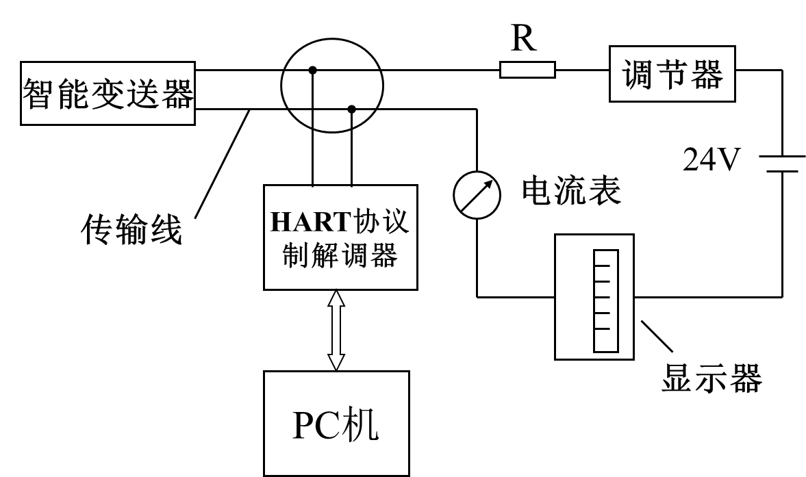
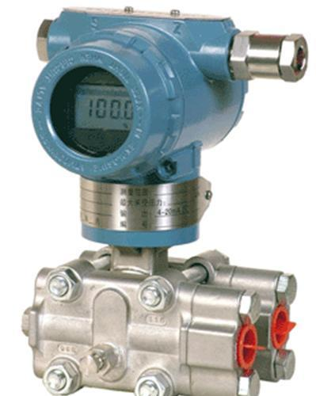
5. 智能变送器和阀门定位器
1、智能差压变送器
（1）功能
将差压信号转换为标准的电流及电压信号。
即可传输模拟信号又可传输数字信号。
可通过PC或手操器远程对变送器进行组态及读表。
可远程对变送器的工作状态进行诊断。

Slide 3
5. 智能变送器和阀门定位器
（2）智能差压变送器组成
A/D转换器
输出
D/A转换器
温度传感器
传感器组件
存储器
微处理器
数字通信
电容传感器
电子组件
存储器
本地量程
和零位调整
压力
压力
传感器组件
电子组件
图5-1 3051C HART差压变送器组成

Slide 4
5. 智能变送器和阀门定位器
①传感器组件
A、管道的压差、温度、压力采集、转换与处理。
B、温度、压力补偿信息存储。（补偿公式温度、压力设定值等）
C、变送器组件物理信息（变送器标签-规格型号、材质、日期等）

Slide 5
5. 智能变送器和阀门定位器
压差测量流量原理
指示 记录仪
瞬时流量
q
节流 装置
ΔP
差压变送器
x
开方器
y
比例 积算器
累计流量
控制器

Slide 6
5. 智能变送器和阀门定位器
温度、压力补偿
设计条件下质量流量
使用条件下质量流量

Slide 7
5. 智能变送器和阀门定位器
② 电子组件
A、信号的处理（温度压力补偿、非线性校正、标度变换。零点、量程调整） 、工程量显示。
B、将对应差压数字信号变为4～20 mADC。
C、通过数字通信模块 与PC或手操器远程组态及读表。
D、电子组件变送器操作信息存储。（测量范围、阻尼时间、工程单位、零点量程等）

Slide 8
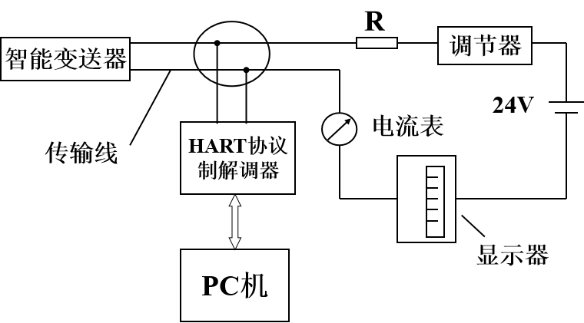
5. 智能变送器和阀门定位器
（3）智能变送器与PC机远程通信举例
通过HART（Highway Addressable Remote Transducer ）协议实现变送器与PC机进行远程组态和读表。
图5-2 智能变送器与PC机远程通信

Slide 9
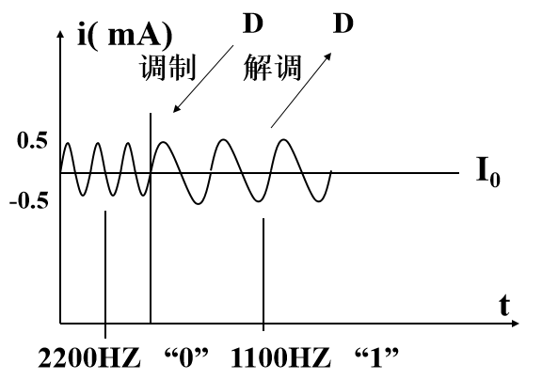
5. 智能变送器和阀门定位器
HART协议信号的特点
在4-20mA模拟信号上叠加幅度为±0.5mA的音频数字信号进行双向数字通讯。
将变送器10101010数字信号传送到调节器，其传输过程是
A、调制、解调
B、解调、调制
图5-3 HART协议信号的特点

Slide 10
5. 智能变送器和阀门定位器
② 变送器远程组态与监视
变送器组态
选择设置变送器的地址号、零点、量程、输出形式、补偿值、滤波时间等，将参数传输到变送器EEPROM中。
诊断
对组态参数、通信状态、变送器的运行状态进行诊断，显示故障代码。
抄表
读取并显示变送器中存储的重要信息。（变送器地址号、过程参量、零点、量程等）

Slide 11
5. 智能变送器和阀门定位器
③ 一种HART协议的智能差压变送器
AD7715
微处理器
AD421
D
D
设
定
器
波形注入
波形形成电路
解调
调制
HART
调制解调器
带通滤波器
HT2012
图5-4一种HART协议的智能差压变送器

Slide 12
5. 智能变送器和阀门定位器
A、将过程量转换为4～20mADC电流信号。
扩散硅差压传感器输出信号经过AD7715内部可编程增益放大器放大，送入A/D转换器。
16位A/D转换，将模拟量转换为数字量，AD7715与单片机通过SPI串行口进行数字通信。
AD7715初始化命令字（增益、时钟频率、转换通道等）由单片机写入，转换值由单片机读取。
将对应差压信号数字量经过SPI串行口写入AD421，进行D/A转换，输出4-20mA模拟量。

Slide 13
5. 智能变送器和阀门定位器
扩散硅差压变送器
可编程
放大器
A/D
转换器
微机
D/A
转换器
D/A转换器
将过程量△P转换为4~20mA或1~5V输出。

Slide 14
5. 智能变送器和阀门定位器
B、与PC机远程数据通信
数据接收
带通滤波器将4～20mA环路上的±0.5mA HART调频电流信号转换为HART电压信号，经HT2012解调变为数字信号D，再送入单片机串行通信接口中，从而完成数据的接收任务。
数据发送
发送的数据D经调制器变为频率信号f,通过HT2012波形行程电路变为电压u，经过D421的V/I变换，变为±0.5mA电流信号。 此±0.5mA电流信号叠加到4～20mA环路上。

Slide 15
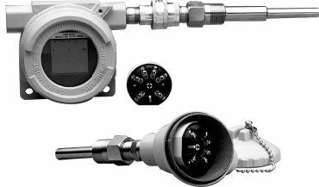
5. 智能变送器和阀门定位器
2、智能温度变送器
（1）智能温度变送器组成
输入、数据处理、输出
数据
设定器
TC
RTD
信号
调理
A
D
调节器
μ P
D
A
图5-5 智能温度变送器组成框图

Slide 16
5. 智能变送器和阀门定位器
（2）智能温度变送器功能
① 铂电阻温度检测
电阻~电压转换
A/D转换
标度变换计算热电阻值
查热电阻分度表线性插值计算温度
R_{T}~T分度表存储在微机存储器。

Slide 17
5. 智能变送器和阀门定位器
② 铂电阻温度变送器信号转换
电阻~电压转换
A/D转换
标度变换计算热电阻值
D/A转换

Slide 18
5. 智能变送器和阀门定位器
③ 热电偶温度检测
根据配接各种标准的热电偶B\S\K\E\T\N型号
热电偶冷端温度补偿
A/D转换计算热电势
查热电势分度表线性插值计算温度
E_{T}~T分度表存储在微机存储器。

Slide 19
5. 智能变送器和阀门定位器
④ 热电偶温度变送
根据配接各种标准的热电偶B\S\K\E\T\N型号
热电偶冷端温度补偿
A/D转换计算热电势
D/A转换

Slide 20
5. 智能变送器和阀门定位器
（3）智能变送器组态
仪表编号
测温元件输入类型
输出形式
滤波时间
测量范围（上下限）
工程单位
组态
诊断
传感器、A/D、D/A、通信等故障检测报警
校验
给定对应温度电阻或电压，转换结果的精度

Slide 21
5. 智能变送器和阀门定位器
3、阀门定位器
（1）功能
具有阀门快速定位功能，使阀门开度精确对应于调节器输出的控制信号。
调节器
定位器
执行器
（2）工作原理
调节器输出信号与阀位传感器的反馈进行比较后送入微机，微处理器根据偏差的大小和方向进行控制计算，向压电阀发出电控指令使供气与排气阀门开大或关小。 使气动执行器阀杆精确定位。
智能阀门定位器
（3）控制方式
1、调节器控制值与反馈值偏差控制。
2、数据设定器给定的设定值与反馈值偏差控制。

Slide 22
5. 智能变送器和阀门定位器
设定
LCD显示
按键
数字通信
微处理器
A/D
输入
反馈
3V
3V
升压模块
24V
24V
位置
传感器
压电阀
供气
排气
阀位检测
气动执行器
图5-6 阀门定位器结构图

Slide 23
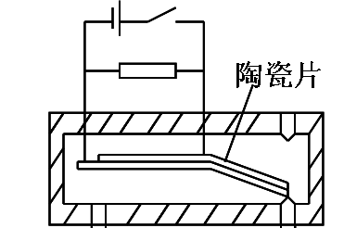
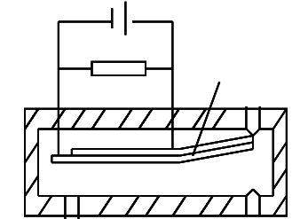
5. 智能变送器和阀门定位器
压电阀：压电陶瓷片在电压作用下产生弯曲变形原理制成的两位式控制阀。

Slide 24
5. 智能变送器和阀门定位器
（4）控制过程
压电陶瓷进气阀，排气阀状态。两个压电阀加电平。
① （排气，阀回原位）
陶瓷片
排气
供气
气动执行器

Slide 25
5. 智能变送器和阀门定位器
②（偏差很大，快速增压，阀快速下降，快进气）
陶瓷片
排气
供气
压电陶瓷进气阀，排气阀状态。
两个压电阀加电平。
气动执行器

Slide 26
5. 智能变送器和阀门定位器
③ （快进气）设定阀位与反馈阀位偏差较大时。
脉冲源
脉冲源
宽PWM
陶瓷片
宽PWM
排气
供气
压电陶瓷进气阀，排气阀状态。两个压电阀加电平。
气动执行器

Slide 27
5. 智能变送器和阀门定位器
④ （慢进气）偏差较小时。
脉冲源
脉冲源
窄PWM
陶瓷片
宽PWM
排气
供气
压电陶瓷进气阀，排气阀状态。两个压电阀加电平。
气动执行器

Slide 28
5. 智能变送器和阀门定位器
⑤（保压）偏差为0
陶瓷片
排气
供气
压电陶瓷进气阀，排气阀状态。两个压电阀加的电平。
气动执行器

Slide 29
5. 智能变送器和阀门定位器
⑥ 放气，偏差为负时。少进气多排气。
脉冲源
脉冲源
窄PWM
陶瓷片
窄PWM
排气
供气
气动执行器

